Slide 1
67
53
21
53
21
53
21
53
Entwicklungsprojekt WS 2021/2022
21
53
Audit 4
Luca Remberg
Yannik Kretschmer
21
53
21
53
21
53
21
53
133
21
133
21
133
21
133
21
133
21
133

Slide 2
67
53
Inhaltsverzeichnis
21
53
Weitere zusätzliche POCs
Verwendete externe Assets
Der funktionale Prototyp
Reflektion
21
53
21
53
21
53
21
53
21
53
21
53
21
53
133
21
133
21
133
21
133
21
133
21
133

Slide 3
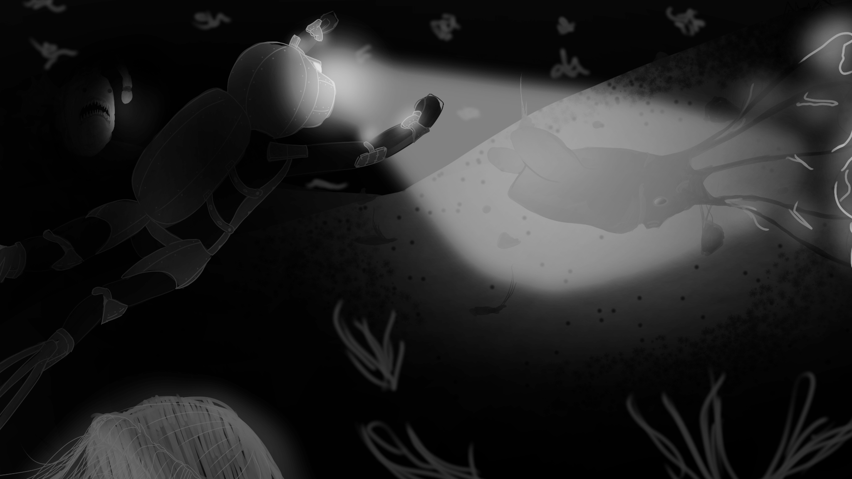
67
53
21
53
21
53
21
53
Weitere zusätzliche POCs
21
53
21
53
21
53
21
53
21
53
133
21
133
21
133
21
133
21
133
21
133

Slide 4
67
53
Weitere zusätzliche POCs
21
53
Use Case | Exit-Kriterium | Fail-Kriterium | Fallback
Nutzer wollen sich das Lebewesen aus verschiedenen Winkeln anschauen | Das jeweilige Modell wird vollstens eingesehen | Das Modell ist zu groß im Vergleich zum Nutzer | Das Modell wird als “Hologramm” auf dem Wristband gezeigt
Nutzer wollen mit den Tieren Interagieren | Informationen und ein Modell vom Tier werden dem Nutzer | Die Tiere sind zu schnell und das Interagieren führt zu fehlern bei der Animation | Die Informationen sowie ein modell werden auf dem Wristband angezeigt
Die Tiere sollen möglichst naturgetreu dargestellt werden | Modelle sind gut erkennbar | Die Modelle sind zu klein um diese richtig zu erkennen | Modelle entsprechen nicht der realistischen Größe und werden etwas größer skaliert
Der Nutzer soll nicht die geplante Spielfläche verlassen | Das Spielfeld ist gesichert | Der Nutzer verlässt den Spielbereich | Die bespielbare Fläche wird durch eine unsichtbare Wand eingegrenzt
21
53
21
53
21
53
21
53
21
53
21
53
21
53
133
21
133
21
133
21
133
21
133
21
133

Slide 5
67
53
21
53
21
53
21
53
Verwendete externe Assets
21
53
21
53
21
53
21
53
21
53
133
21
133
21
133
21
133
21
133
21
133

Slide 6
67
53
Verwendete Externe Assets
21
Code-Snippets aus verschiedensten Foren welche auf das System passend umgeschrieben wurden
Design Ideen für z.B. Teleport Reticle
Unity XR-Kit
BruteForce-GrassShader - BRUTE FORCE STUDIO
Playmaker - Hutong Games LLC
Stylized Water Shader (for URP) - Alexander Ameye
Underwater FX - Rivermill Studios
Sound-Datein(Button,System-Start) - Freesound.org
53
21
53
21
53
21
53
21
53
21
53
21
53
21
53
133
21
133
21
133
21
133
21
133
21
133

Slide 7
67
53
21
53
21
53
21
53
Der funktionale Prototyp
21
53
21
53
21
53
21
53
21
53
133
21
133
21
133
21
133
21
133
21
133

Slide 8
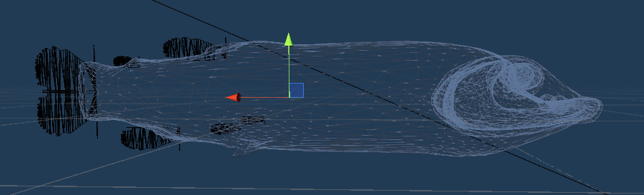
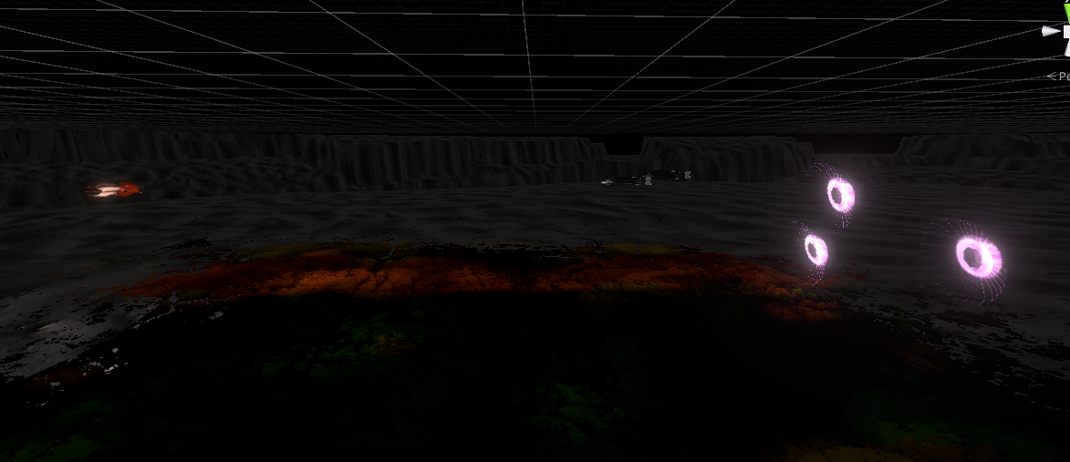
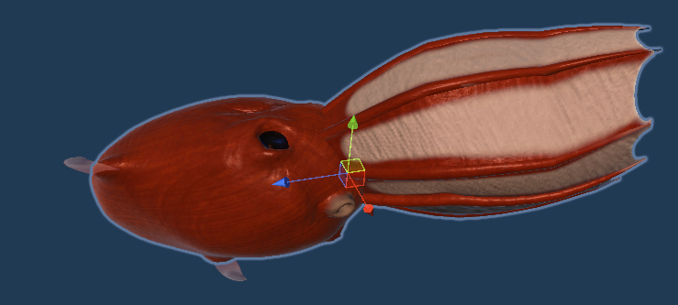
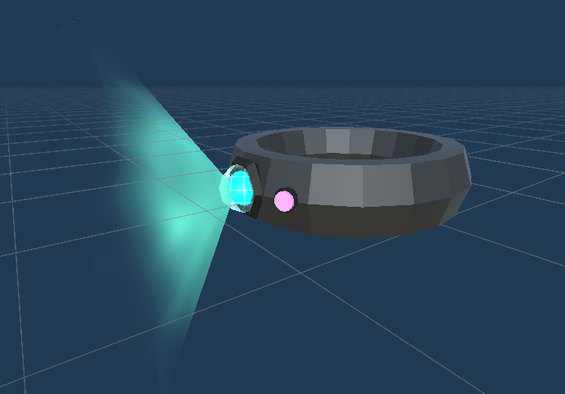
67
53
Der funktionale Prototyp
21
53
21
53
21
53
21
53
21
53
21
53
21
53
21
53
133
21
133
21
133
21
133
21
133
21
133

Slide 9

67
53
Der funktionale Prototyp
21
53
21
53
21
53
21
53
21
53
21
53
21
53
21
https://drive.google.com/file/d/1v4naT4r_y52W6AEYRk-0BzChz4JvK4pj/view?usp=sharing
53
133
21
133
21
133
21
133
21
133
21
133
Notes:
Im vorhandenen Video wird die Applikation mit dem Hauptmenü vorgestellt. Zu beginn wird das Einstellungsmenü geöffnet und die gewünschten Einstellungen festgelegt,danach wird die Hauptszene gestartet.Auch hier wird nochmal das Einstellungsmenü geöffnet um die wirkung der verschiedenen Einstellungen darzustellen.
Folgend wird die Karte gezeigt und die Tiere gescannt womit dann das ende der Prototyp version von A Deep Dive erreicht wurde.

Slide 10
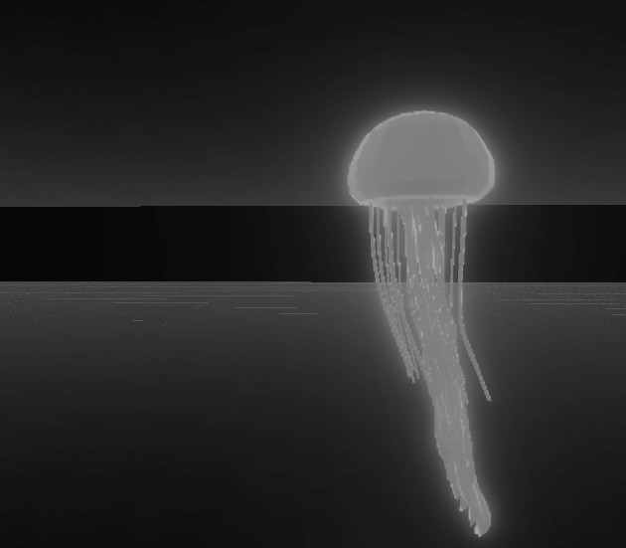
67
53
21
53
21
53
21
53
Reflektion
21
53
21
53
21
53
21
53
21
53
133
21
133
21
133
21
133
21
133
21
133

Slide 11
67
53
Reflektion
21
53
Die zeitliche Planung der verschiedenen Ressourcen liefen sehr gut und die einteilung der Aufgabenbereiche war sehr sinnvoll.Trotzdem ist davon auszugehen, dass ein Projekt wie dieses mit mehr als 2 Arbeiten noch komplexer hätte sein können.
Die von uns zum beginn gestellte Zielsetzung war sehr Ambitioniert was sich schnell zu einem Hindernis herausstellte, welches trotzdem überwunden wurde.
21
53
21
53
21
53
21
53
21
Durch die Aufteilung der noch zu bearbeitenden Bereiche konnten wir jeweils das zum Projekt zusteuern was wir am besten können.Luca die Modelle und das visuelle, Yannik die Scripts und die Logik .
53
21
53
21
53
133
21
133
21
133
21
133
21
133
21
133

Slide 12
67
53
Reflektion
21
53
Das zuerst als realistisch geplante System wurde im laufe des Projektes mehr in richtung Futurismus da einige Funktionen sonst nicht umzusetzen waren.
21
53
21
53
21
53
21
53
21
53
21
53
21
53
133
21
133
21
133
21
133
21
133
21
133

Slide 13
67
53
Reflektion
21
53
Mögliche Verbesserungen/ Erweiterungen wenn man das Projekt weiter führen würde:
Gamification durch eine Zeitliche begrenzung von Energie oder Luft
Hinzufügen von weiteren Tieren
weitere Interaktionsmöglichkeiten mit den bereits vorhandenen Tieren
Weitere Audio effekte hinzufügen
Sich aktualisierende Tiefenwerte
21
53
21
53
21
53
21
53
21
53
21
53
21
53
133
21
133
21
133
21
133
21
133
21
133

Slide 14
67
53
21
53
21
53
21
53
Vielen Dank für das Modul
21
53
21
53
21
53
21
53
21
53
133
21
133
21
133
21
133
21
133
21
133

Slide 15
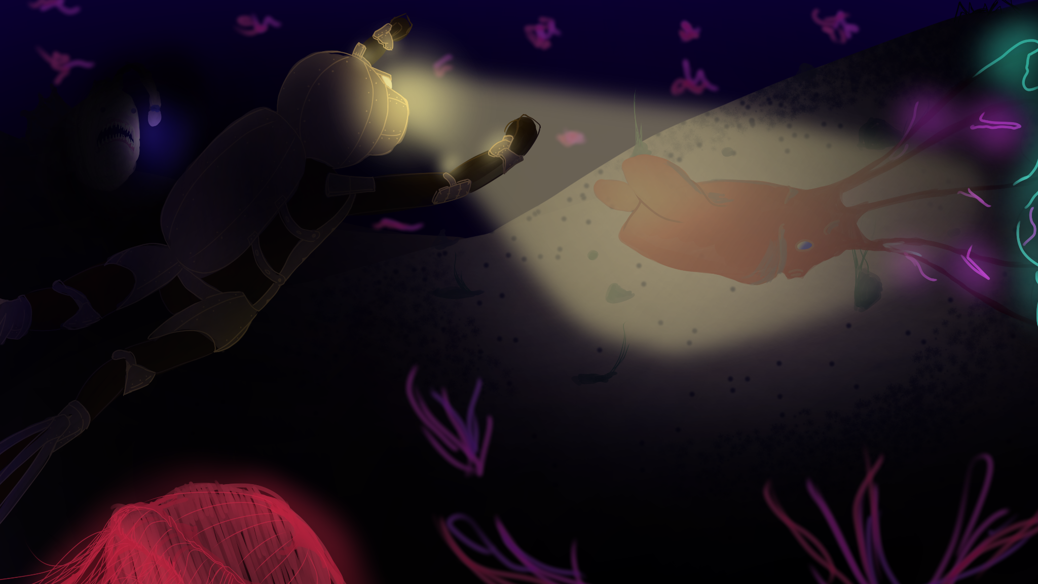
67
53
21
53
21
53
21
53
21
53
21
53
Danke für ihre Aufmerksamkeit
21
53
21
53
21
53
133
21
133
21
133
21
133
21
133
21
133

